Slide 1
第七章项目时间管理
什么是关键路径法？
使用项目关键路径管理（CPM）方法的优缺点是什么？
什么是项目计划网络评审技术？
项目计划网络评审技术（PERT）方法的优缺点是什么？
项目关键链管理（CCPM）的优缺点是什么？

Slide 2
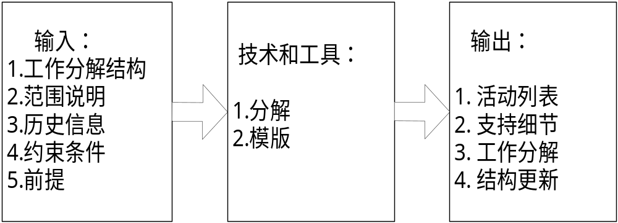
7.1.1 活动定义

Slide 3
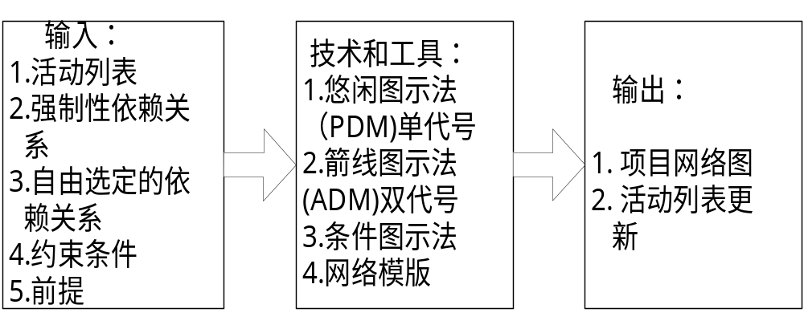
7.1.2 活动排序

Slide 4
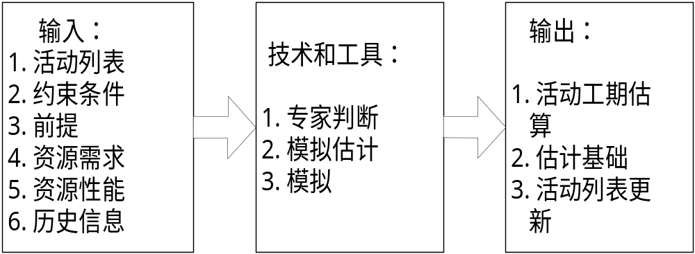
7.1.3 活动历时估算

Slide 5
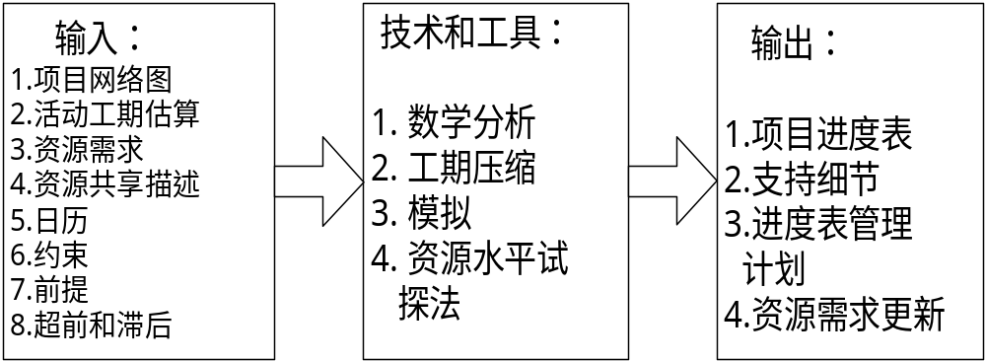
7.1.4制定进度计划

Slide 6
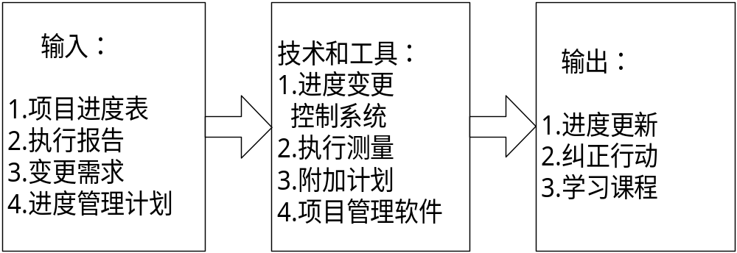
7.1.5进度计划控制

Slide 7
项目活动之间四种依赖关系
1、结束对起始FS——前一活动必须在后一活动开始之前结束。
2、结束对结束FF——前一活动必须在后一活动结束之前结束。
3、起始对起始SS——前一活动必须在后一活动开始前开始。
4、起始对结束SF——前一活动必须在后一活动结束之前结束。

Slide 8
网络计划技术搭接关系任务
准备描述活动间关系
  FS，SS，FF，SF

Slide 9
7.2关键路线法CPM
（1）关键路线定义
（2）确定关键路线
D:\index\index20.ppt

Slide 10
7.3计划评审技术PERT
非肯定型网络计划技术
D:\index\index21.ppt

Slide 11
7.4项目关键链管理（CCPM）
7.4.1CCPM管理中遇到的主要问题
7.4.2关键链方法的主要步骤；
7.4.3项目关键链管理的主要特征；
7.4.4项目关键链的理论依据；
7.4.5结论；
7.4.6CCPM在实践中的应用.

